Slide 1
BÀI 11: Thảo luận vấn đề an toàn giao thông(2T)

Slide 2


Mời thầy và các bạn xem đoạn video:

Slide 3
Nội dung:
01
02
03
04
Quy định khoảng cách an toàn
An toàn giao thông là gì?
Quy định về tốc độ
Các loại biển báo
Hiện trạng giao thông
05
Cách khắc phục

Slide 4
01
An toàn giao thông là gì?
Quy định về tốc độ.

Slide 5

Qua video trên và những sự hiểu biết của các bạn, theo các bạn hiểu thế nào là an toàn giao thông?

Slide 6
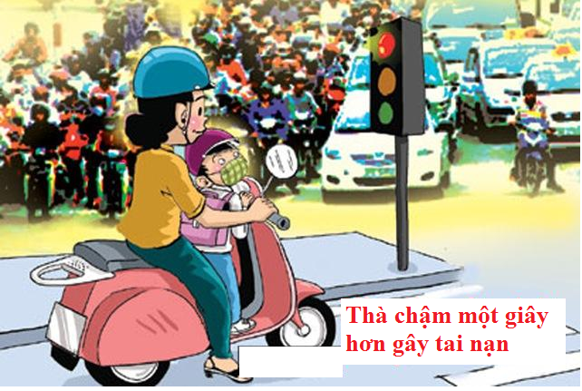
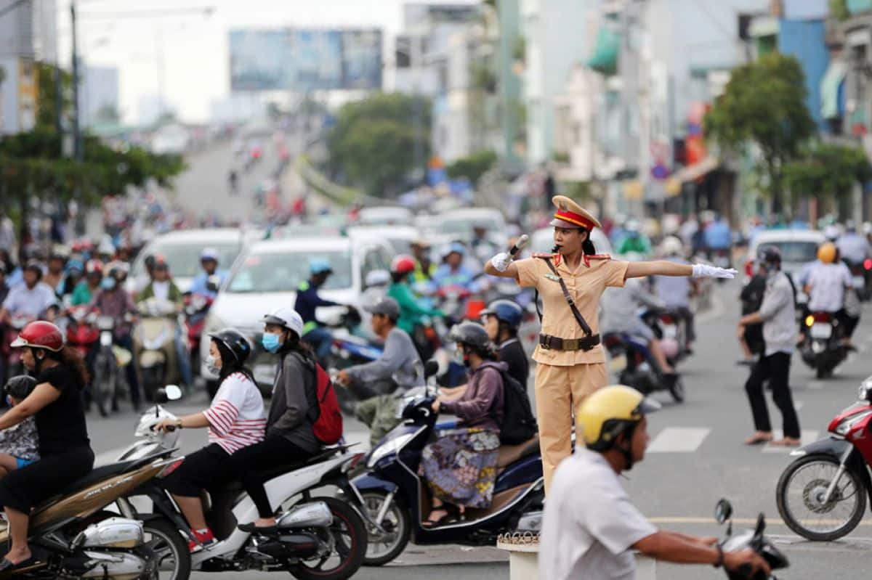
An toàn giao thông đường bộ đề cập đến các cách thức, biện pháp được sử dụng để ngăn chặn người tham gia giao thông đường bộ tử vong hoặc bị thương nặng do tai nạn giao thông.

Slide 7
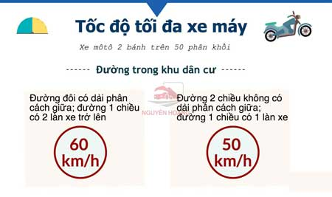
Quy định về tốc độ trong đô thị.
Hiện nay, tốc độ tối đa đối với ô tô, xe máy khi đi trong khu vực đông dân cư là 60km/h đối với đường đôi, đường một chiều có từ hai làn xe cơ giới trở lên; tối đa 50 km/h với đường hai chiều, đường một chiều có một làn xe cơ giới.

Slide 8
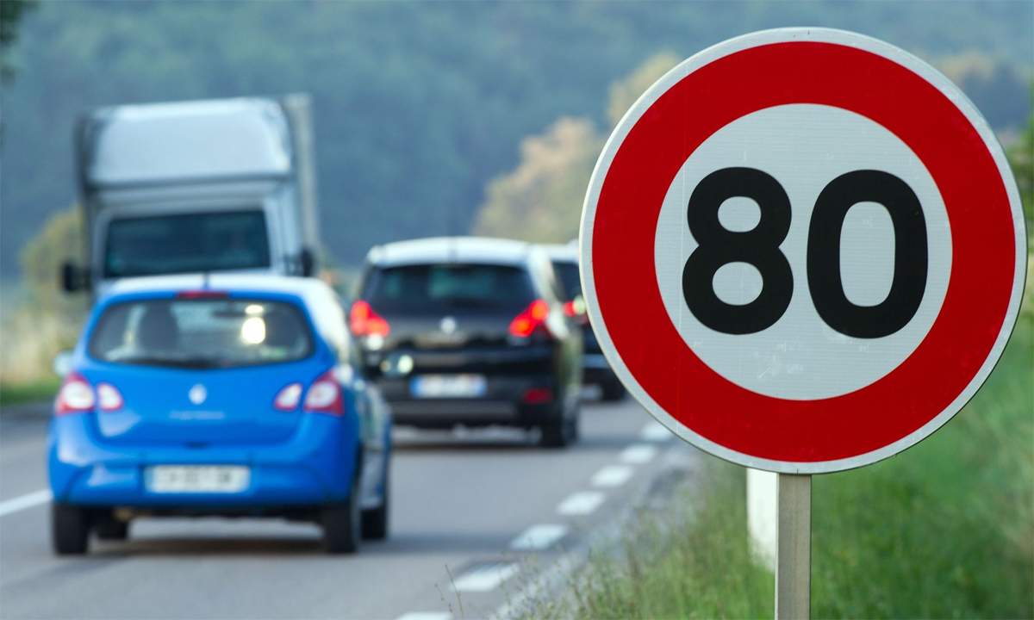
Quy định tốc độ khu vực ngoài đô thị
- Tối đa 90 km/h tại đường đôi; đường một chiều có từ hai làn xe cơ giới trở lên;
- Tối đa 80km/h tại đường hai chiều; đường một chiều có một làn xe cơ giới. Với xe ôtô chở người trên 30 chỗ (trừ xe buýt); ôtô tải có trọng tải trên 3,5 tấn (trừ ôtô xi téc):

Slide 9
02
Quy định khoảng cách an toàn.

Slide 10
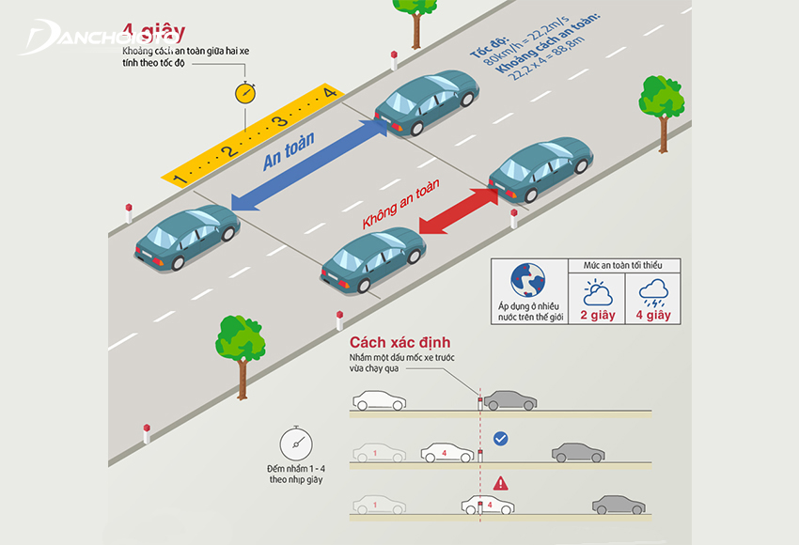
*Quy định khoảng cách an toàn giữa 2 xe:
- Vận tốc xe 60 km/h: Khoảng cách an toàn tối thiểu là 35 m. Vận tốc từ 60 – 80 km/h:-Khoảng cách an toàn tối thiểu là 55 m. Vận tốc từ 80 – 100 km/h: Khoảng cách an toàn tối thiểu là 70 m. Vận tốc từ 100 – 120 km/h: Khoảng cách an toàn tối thiểu là 100 m.

Slide 11
03
Các loại biển báo

Slide 12
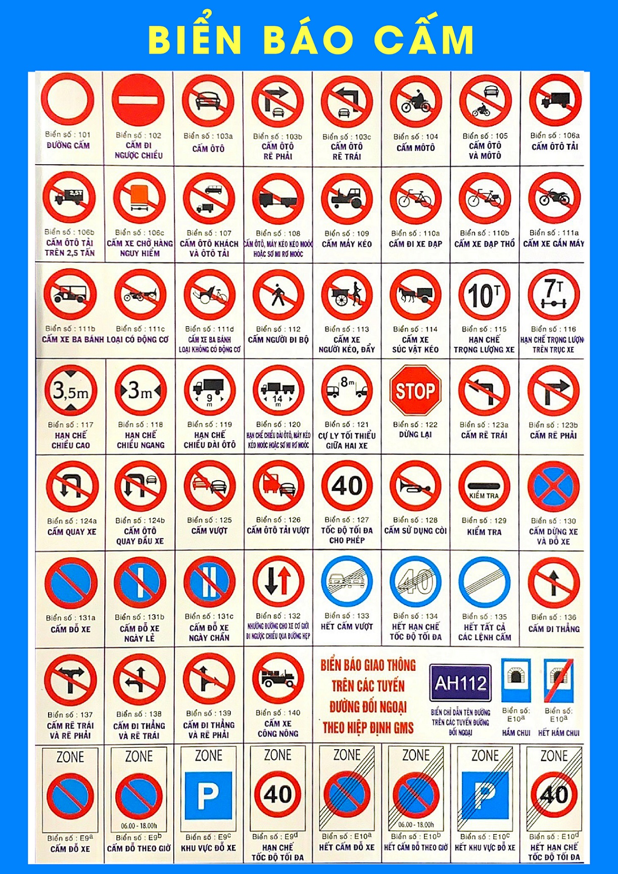
Các loại biển báo giao thông
- Biển báo cấm.

Slide 13
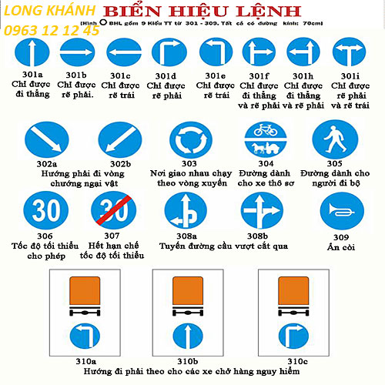
* Loại biển báo giao thông
-Biển báo hiệu lệnh

Slide 14
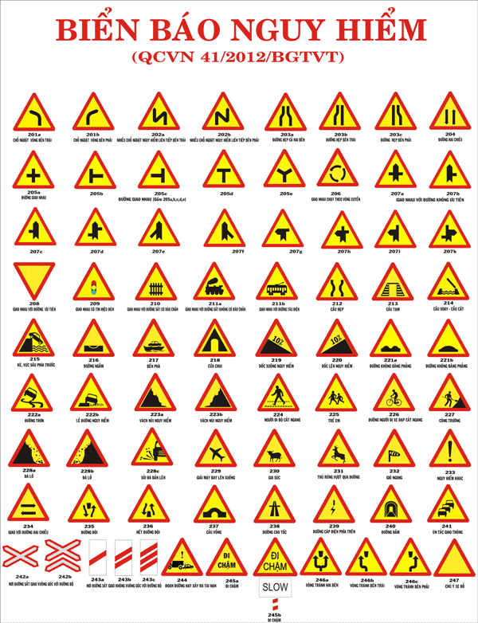
* Loại biển báo giao thông
-Biển báo nguy hiểm và cảnh cáo

Slide 15
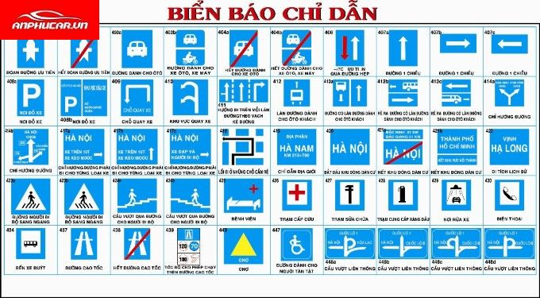
* Loại biển báo giao thông
-Biển báo chỉ dẫn

Slide 16
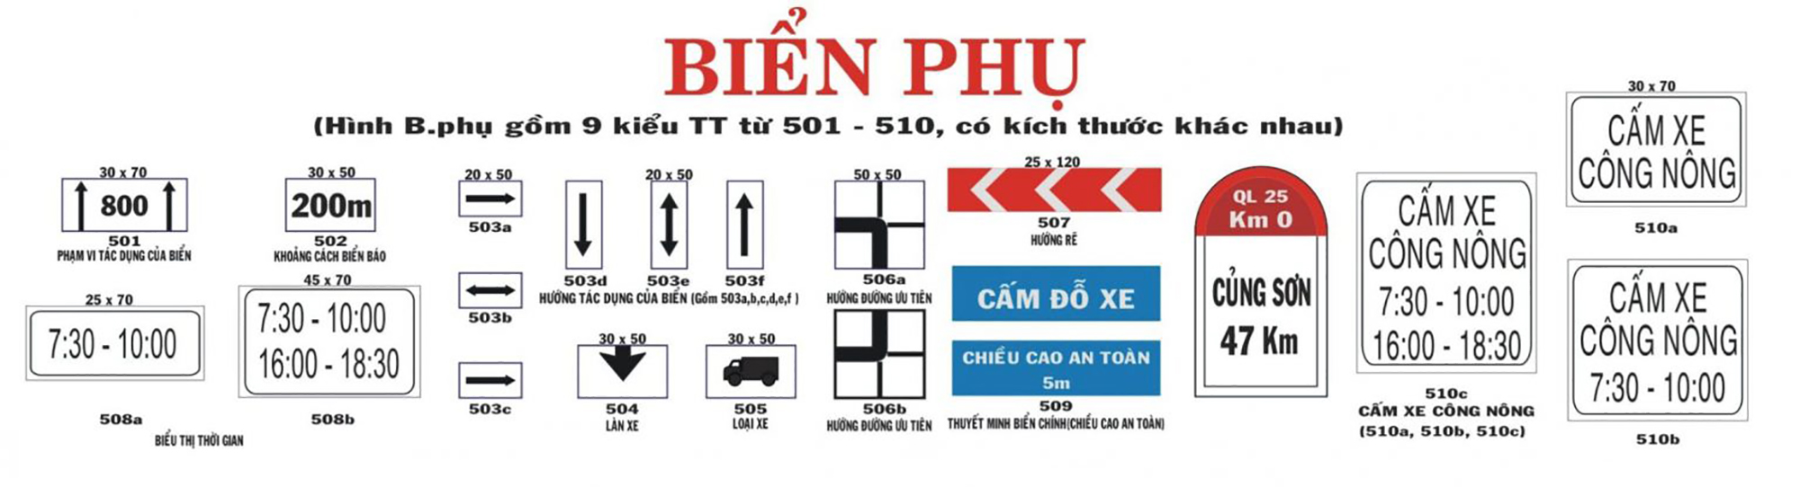
* Loại biển báo giao thông
-Biển báo phụ, biển viết bằng chữ

Slide 17
04
Hiện trạng giao thông

Slide 18
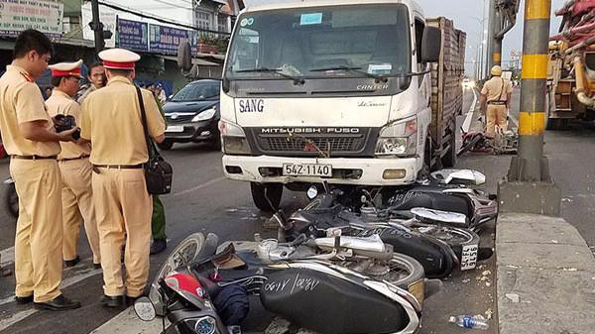
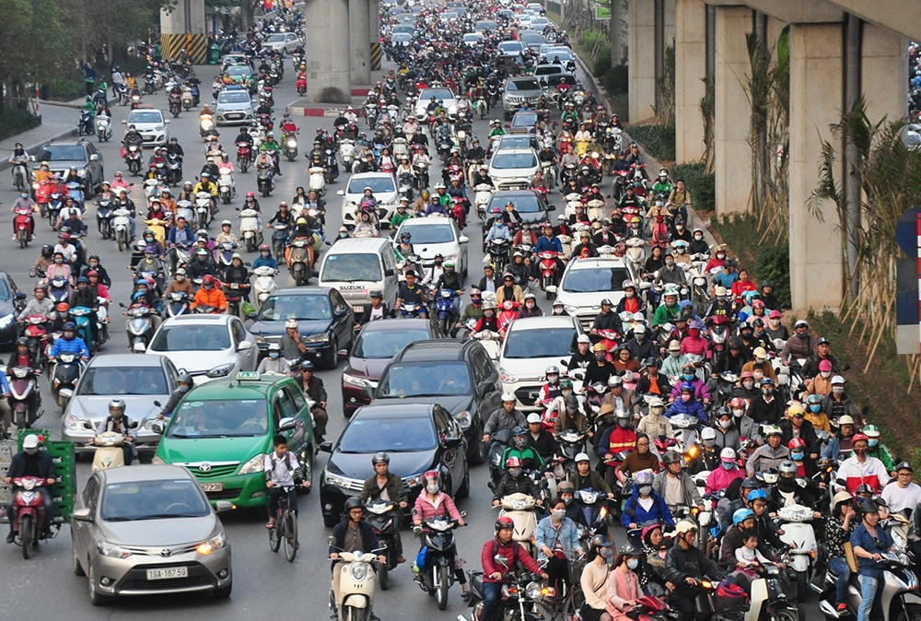
Năm 2022, cả nước xảy ra 11.450 vụ tai nạn giao thông, làm chết 6.384 người, bị thương 7.804 người. So với cùng kỳ năm 2019, giảm 6.205 vụ
(-35,15%), giảm 1.245 người chết (-16,32%), giảm 5.841 người bị thương (-42,81%).
- Về ùn tắc giao thông, cả nước xảy ra 46 vụ; so với cùng kỳ năm 2018, tăng 8 vụ (tăng 17,4%). Nguyên nhân do tai nạn giao thông là 33 vụ (71,7%), lưu lượng phương tiện đông: 7 vụ (15,2%), nguyên nhân khác (sự cố phương tiện, cháy nổ, sạt lở…) 6 vụ (13,04%).

Slide 19
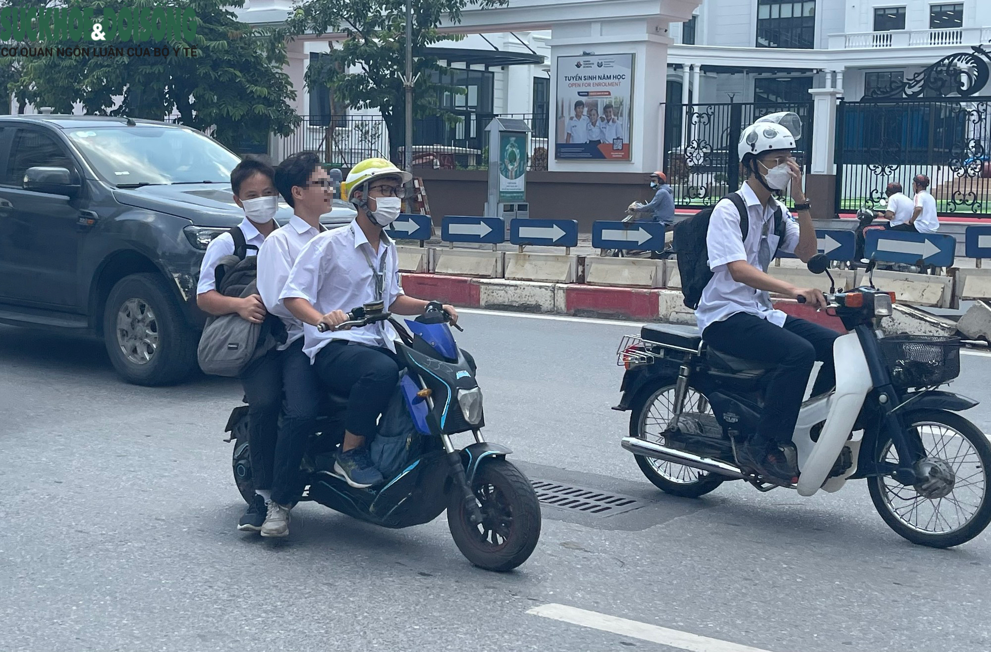
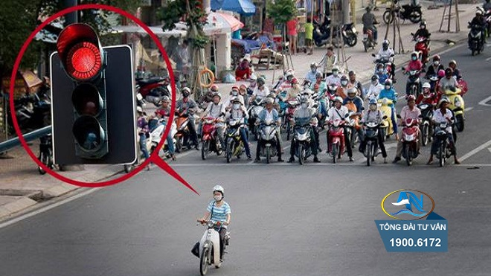
Tình trạng học sinh vi phạm pháp luật về an toàn giao thông hiện nay diễn ra phổ biến như: đi mô tô, xe máy đến trường khi chưa đủ tuổi, lai đèo nhiều người, không đội mũ bảo hiểm khi tham gia giao thông, vượt đèn đỏ, phóng nhanh, vượt ẩu, đi dàn hàng ngang trên đường gây mất an toàn giao thông

Slide 20
05
Cách khắc phục

Slide 21

Để khắc phục vấn nạn này xảy ra cần có những biện pháp kịp thời nhằm hạn chế mức thấp nhất có thể. Sau đây là một số giải pháp cụ thể:
Tuyên truyền, giáo dục cho mọi người hiểu biết về pháp luật khi tham gia giao thông.
Cấm sử dụng nhiều loại xe phân khối lớn, không phù hợp với tình trạng giao thông hiện nay.
Phân luồng, phân tuyến cho từng loại xe lưu thông trên đường.
Thường xuyên kiểm tra sức khỏe của các tài xế đường dài như: tài xế xe tải, khách, container.
Tăng cường tuần tra kiểm soát trật tự an toàn giao thông và xử lý nghiêm các đối tượng vi phạm giao thông.

Slide 22


